Slide 1
Alten- heim
Firma
Gynäko-
logische
Praxis
Geschehen im HUK
17 Personal
16 Patient*innen
6 Todesfälle
?
Leasing
KSP u.a.
Sekundärfälle
Siedlung
Haushalt
15 Fälle, 3 hospitalisiert
Stand 04.02.2021

Slide 2
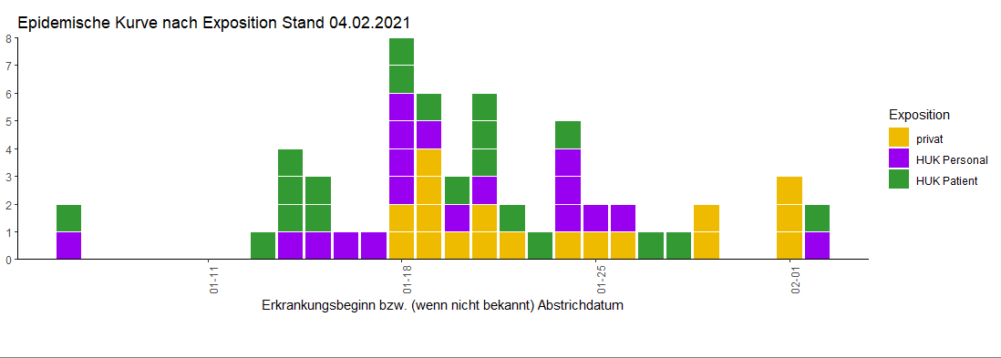

Slide 3
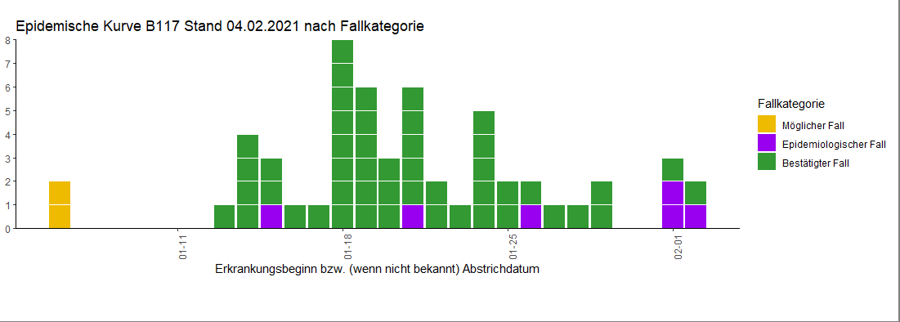

Slide 4
Zeitschiene stationärer Verlauf HUK – Bestätigte Fälle
Stand 02.02.2021

Slide 5
Zusammenfassung
Möglicher Eintrag am 09./10.01. (kann nicht alle Fälle erklären) über Station CD
Möglicher Link zu einer Patientin/Personal Station 13 mit Erstnachweis am 06.01.2021 (Ausbruch Anfang Januar)
Weiterverbreitung schwerpunktmäßig auf Station 13 mit hohem Anteil an Fällen unter Personal
Hoher Anteil an Leiharbeitskräften
Hoher Anteil an Sekundärfällen in Haushalten und Aufnahme von Fällen und Sekundärfällen in andere Krankenhäuser
Wiedereröffnung HUK am 04.02.2021, weiterhin wöchentliches Screening aller Patient*innen und Personal bis mindestens zum 28.02.2021
Befundübermittlung im laufenden Geschehen etabliert
Auswertung Sequenzierung und Epi Daten zur Überprüfung der Hypothesen

